Slide 1

How to Search in HeinOnline
Wells公司

Slide 2
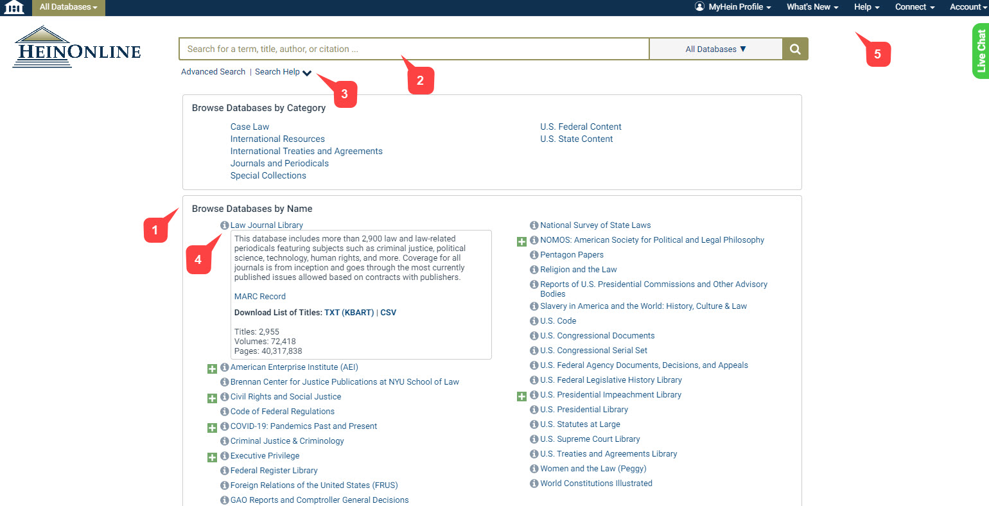
首先进入HeinOnline数据库登录后页面

Slide 3
首先进入HeinOnline数据库登录后页面
（1）按类别或名称查看订阅的数据库
（2） 通过以下方式执行搜索：全文、著者、标题、目录、文件或案例引用
（3） 通过数据库搜索语法的说明获得搜索帮助
（4） 单击任意数据库名称旁边的“更多信息”图标，了解有关该订阅数据库的更多信息（或下载其标题列表）
（5） 访问：你的MyHein档案、数据库最近的博客文章、HeinOnline指南、
HeinOnline知识库、HeinOnline社交媒体、联系方式、您的帐户信息

Slide 4
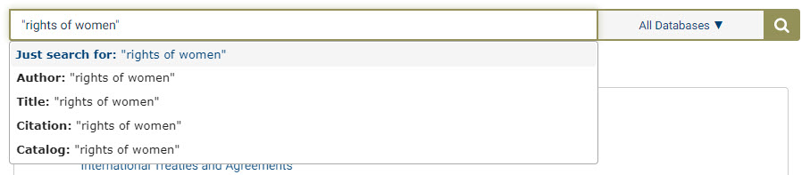
HeinOnline数据库检索方式介绍
直接搜索（Just search for）:搜索你的关键字文档的全文。用户还可以使用这个选项输入自定义的HeinOnline语法。[例:作者:(菲茨杰拉德)]。
标题（Title）：在HeinOnline文档中搜索章节标题。
作者（Author）：搜索章节作者姓名。
引文（Citation）:搜索文档或案例引文。
目录（Catalog）:搜索整个HeinOnline目录记录。

Slide 5
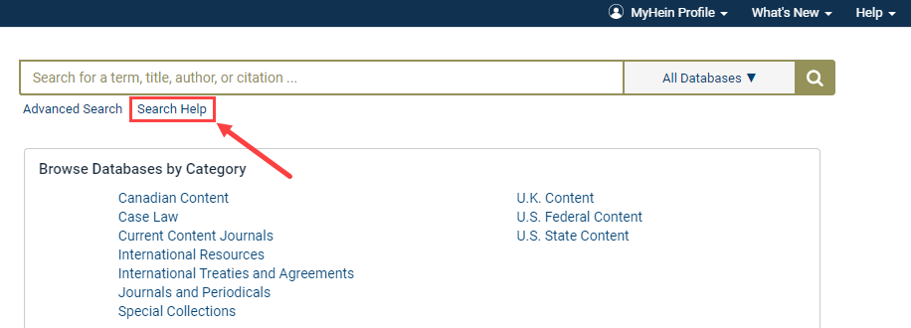
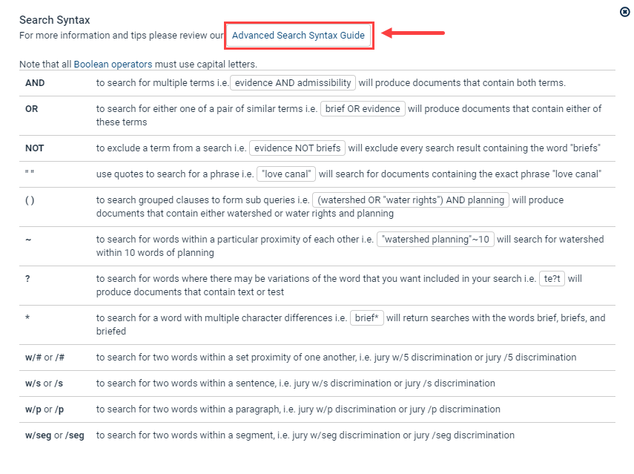
HeinOnline数据库检索方式介绍
单击搜索帮助链接查看常用搜索语法列表。

Slide 6
HeinOnline数据库检索方式介绍
使用高级搜索语法
布尔运算符
可以使用布尔运算符（AND、+、or、NOT、–）将多个单一的术语或短语组合到搜索栏中，以形成更复杂的查询。这些操作符必须大写，以确保搜索结果的数量和质量。
AND（或者&&）
当在两个术语之间使用AND运算符时，会在文本或元数据中生成两个术语都存在的文档。在下面的例子中，搜索结果中的每个文档都至少包含一次加拿大和“童工”这两个词。
Canada AND “child labor”
+
当在两个术语之间使用时，+（或required）运算符规定“+”符号后的术语必须存在于单个文档中的某个位置。在下面的示例中，搜索结果中的每个文档都必须包含“核能”一词，并且可能包含“能源”一词。
+nuclear energy
NOT（或者！）
当在两个术语之间使用时，NOT运算符将排除包含其后术语的结果。在下面的示例中，包含短语“总统弹劾”但不包含克林顿的文件将出现在结果中。
“presidential impeachment” NOT clinton

Slide 7
HeinOnline数据库检索方式介绍
OR
当在两个术语之间使用时，OR 运算符会链接这两个术语并查找其中存在两个术语中的任何一个的文档。 在下面的示例中，包含“投票权”或“选举权”一词的文档将出现在结果中。
“right to vote” OR suffrage
–
当在两个术语之间使用时，–（或prohibit）运算符将排除包含“-”符号后的术语的文档。在下面的示例中，搜索结果中的每个文档都必须包含“告密者”一词，但不能包含“唐纳德·特朗普”一词。
whistleblower – “donald trump”
范围搜索
范围查询匹配其字段值在范围查询指定的上下边界之间的文档。 范围查询可以包括或不包括上限和下限。 排序是按字典顺序完成的。 包含范围查询用方括号表示。 排他范围查询用大括号表示。
Date
日期搜索将查找日期字段值介于指定值之间的文档。
date：[1938 至 1944 ]
Titel
范围查询不仅局限于只能用于查询日期字段， 还可以对非日期字段使用范围查询。 例如，此搜索将查找标题在 Aida 和 Carmen 之间但不包括 Aida 和 Carmen 的所有文档。
titel：{Aida TO Carmen}

Slide 8
HeinOnline数据库检索方式介绍
分组
分组子句
使用括号将子句分组以形成子查询。这在控制搜索查询的布尔逻辑时很有用。例如，要搜索“流域”或“水权”和“规划”，请使用搜索：
(watershed OR “water rights”) AND planning
这确保了“规划”必须存在，“流域”或“水权”可能存在。
字段分组
使用括号将多个子句组合到一个字段中。 例如，要搜索包含单词“国王”和短语“公民权利”的标题，请使用以下搜索：
title: (+ King + “civil rights”)
通配符搜索
通配符搜索提供了修改查询条件的能力，以允许使用更广泛的搜索选项。这种类型的搜索使用“通配符”字符作为占位符，然后可以在搜索运行时将其解释为各种文字字符。在HeinOnline中，支持单字符和多字符通配符搜索。
单字符通配符搜索
使用 ？符号 执行单字符通配符搜索的符号。 例如，当在搜索栏中输入术语 te?t 时，用户将收到包含“text”和“test”等词的结果。
te?t

Slide 9
HeinOnline数据库检索方式介绍
多字符通配符搜索
使用*符号执行多字符通配符搜索。例如，在搜索栏中输入术语discriminat*时，用户将收到包含单词变体的结果，例如“discriminate”、“discrimination”和“discriminative”
discriminat*
邻近搜索
邻近搜索查找在指定距离内出现两个或多个术语的文档。 在 HeinOnline 中，有多种方法可以在两个或多个单个术语之间进行邻近搜索。
波浪号 (~) 符号：
要在一定数量的单词中查找多个单词的术语，这些术语可以在结果中以任何顺序排列，请在引号中输入术语，然后输入波浪符号和所需的数字。
在下面的示例中，用户将收到包含优步、交通和法律的搜索结果，这些术语彼此相距不超过 10 个单词。
“uber transportation law”~10
搜索提示:不能在“”参数中使用其他语法。
w / #:
要在文档中查找两个具有一定字数的单一术语，请在术语之间使用w/#。在下面的例子中，用户将收到包含“优步”和“交通”两个词的结果，彼此之间的距离不超过10个单词。
uber w/ 10 transportation

Slide 10
HeinOnline数据库检索方式介绍
w / s:
在单个术语之间使用w/s或/s，可以找到在大致相同的句子中包含这些术语的结果。
uber w/s transportation
w/p:
在单个术语之间使用 w/p 或 /p， 可以找到在大致相同的段落中包含这些术语的结果。 语法将段落定义为 75 个单词以内。
uber w/p transportation
w /seg:
在单个术语之间使用w/seg或/seg， 可以找到在大致相同的段落中包含这些术语的结果。该语法将一个段定义为不超过100个单词。
uber w/seg transportation
搜索提示:w/函数不能与两个以上的术语或短语一起使用。
增加一个术语
HeinOnline搜索引擎内置了基于找到的术语匹配文档的相关性级别。为了提升单个术语或短语术语的相关性，请在术语末尾使用带有提升因子的插入符号(^)。
默认情况下，提升因子为 1。提升因子越高，提升项的相关性越大。 尽管提升因子必须为正，但它可以小于 1（例如，0.2）。
在下面的搜索示例中，切罗基人一词比部落一词更具相关性。
Cherokee^ tribe

Slide 11
HeinOnline数据库检索方式介绍
使用短语术语执行相同的提升技术。 在下面的示例搜索中，“美洲原住民经济”比“切罗基部落”一词更相关。
“native American economy”^4 “cherokee tribe”
模糊搜索
使用基于“编辑距离”算法的模糊搜索来搜索与另一个词的拼写相似的词。 与邻近搜索一样，模糊搜索使用波浪号 (~) 作为运算符。
例如，要搜索与 roam 拼写相似的术语，请使用模糊搜索：
roam ~
此搜索将找到诸如foam和 roam之类的术语。
参数
也可以指定相似性参数。 参数值在 0 和 1 之间，值越接近 1，相似度越高。 如果没有另外指定，默认的相似度参数是 0.5。
例如，要搜索与 roam 一词比默认参数 0.5 产生的词更相似的词：
roam~0.8

Slide 12
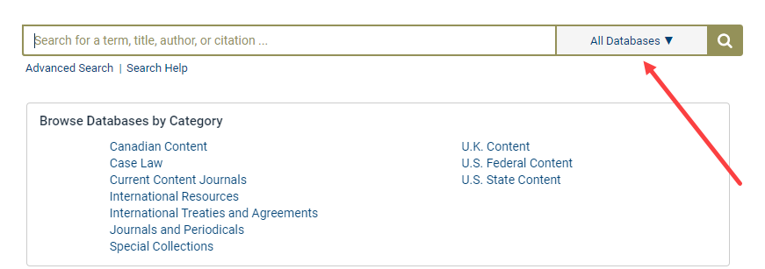
HeinOnline数据库检索方式介绍
数据库选择器工具
如果希望在一个或多个特定数据库中进行搜索，请使用位于HeinOnline主页上的数据库选择器工具。例如，让我们在法律期刊图书馆和妇女与法律数据库中搜索短语“就业平等”和单词“妇女”。从选择器工具中选择所需的数据库。

Slide 13
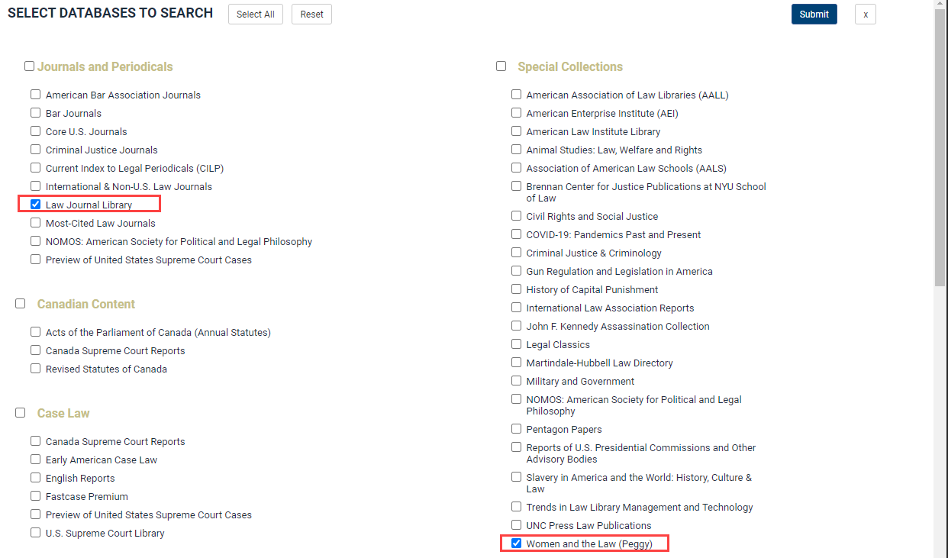
HeinOnline数据库检索方式介绍

Slide 14
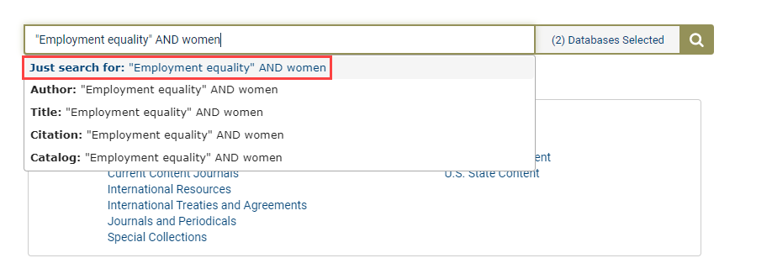
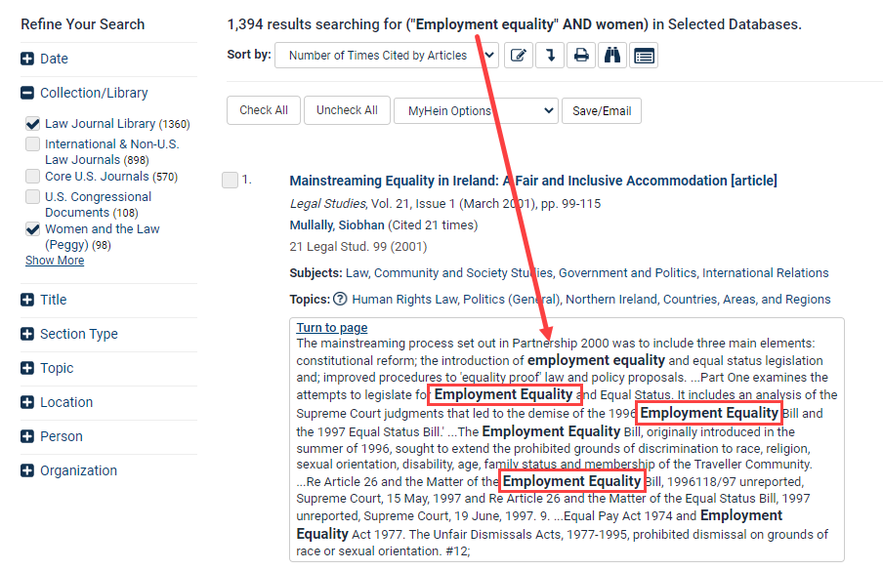
HeinOnline数据库检索方式介绍
接下来，将搜索查询添加到单框搜索中，并选择Just search for选项。请注意，短语应该在引号内，布尔操作符应该始终大写。
匹配的文本将在结果中以粗体显示

Slide 15
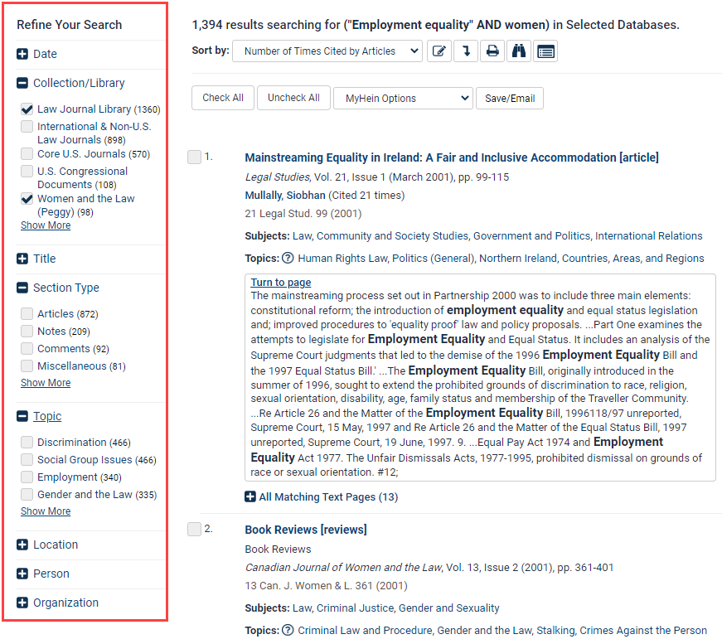
HeinOnline数据库检索方式介绍
利用左侧的“Refine Your Search”功能区域来优化搜索结果。

Slide 16
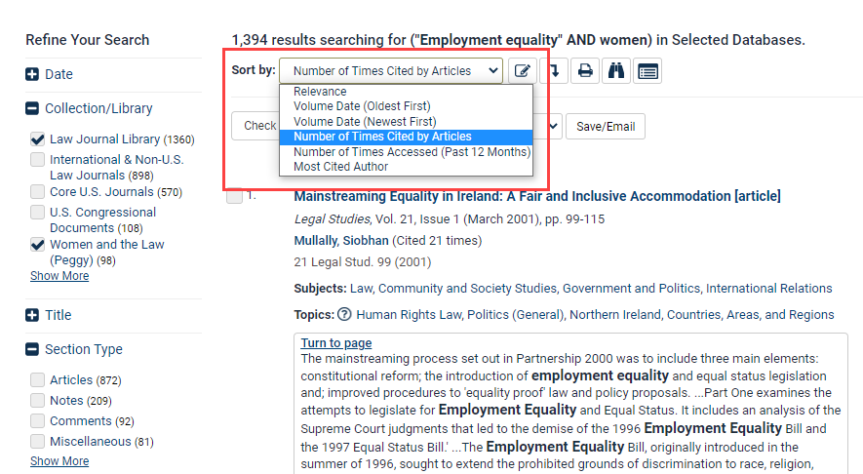
HeinOnline数据库检索方式介绍
根据相关性、日期、文章引用次数、其他HeinOnline用户在滚动12个月期间访问次数或被引用次数最多的作者对结果进行排序。

Slide 17
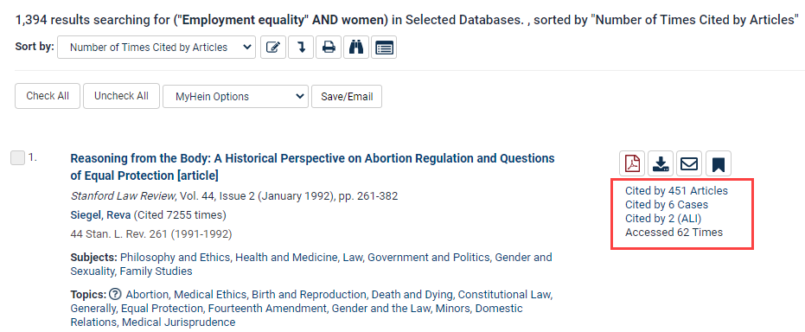
HeinOnline数据库检索方式介绍
每个搜索结果的右侧会出现引用信息和各种工具的ScholarCheck。

Slide 18
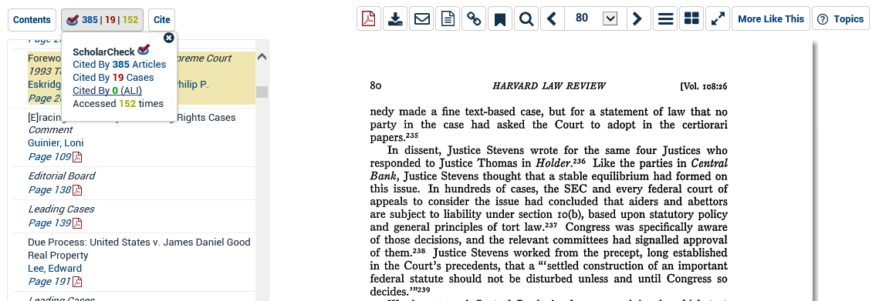
学术影响力指标
HeinOnline的学术影响力（ScholarCheck）指标是一系列工具，可以帮助研究人员快速找到相关材料：
分析最常被引用的期刊、文章和作者等。
允许用户查看和访问其他文章和判例中引用最多的文章，以及其他HeinOnline用户在12个月内访问最多的文章。
允许用户使用上面的量化分类（文章或判例引用的次数或者在12个月内其他HeinOnline用户访问的次数），对检索结果进行排序。
提供文中超链接跳转，以便用户通过HeinOnline和Fastcase快速访问相关材料。
学术影响力查询在大多数HeinOnline的子数据库中都已经启用，您可以通过在页面中查找学术影响力查询功能（ScholarCheck）图标以确定该功能是否可用。自2019年起，该指标被US News纳入法学院排名指标体系，作为评价法学院学术影响力和排名的重要依据。

Slide 19
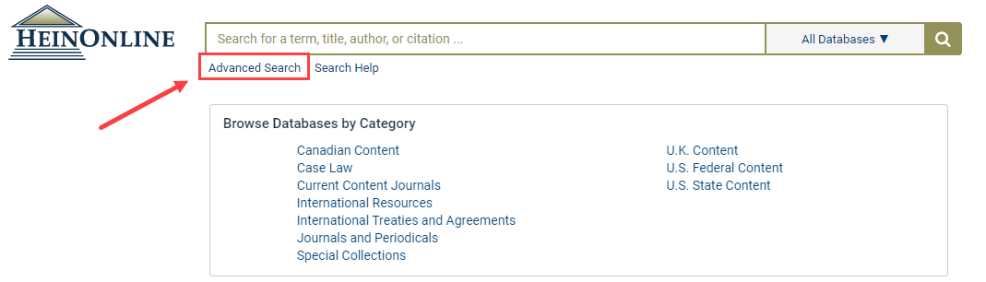
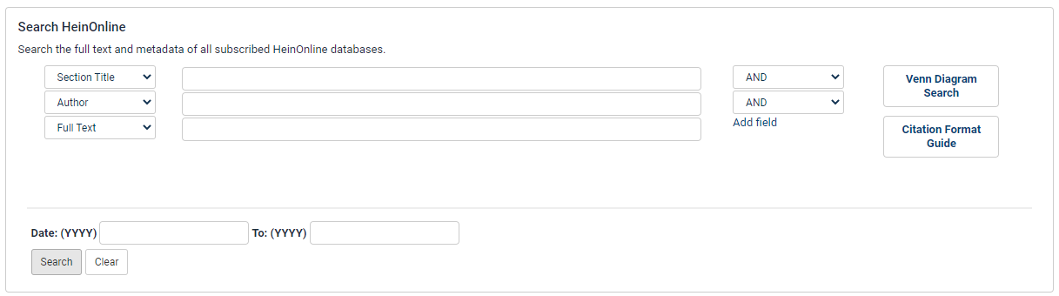
HeinOnline数据库检索方式介绍
高级搜索
选择Advanced Search链接打开三个高级搜索选项。
(1) Search HeinOnline：搜索所有订阅的HeinOnline数据库的全文和元数据。

Slide 20
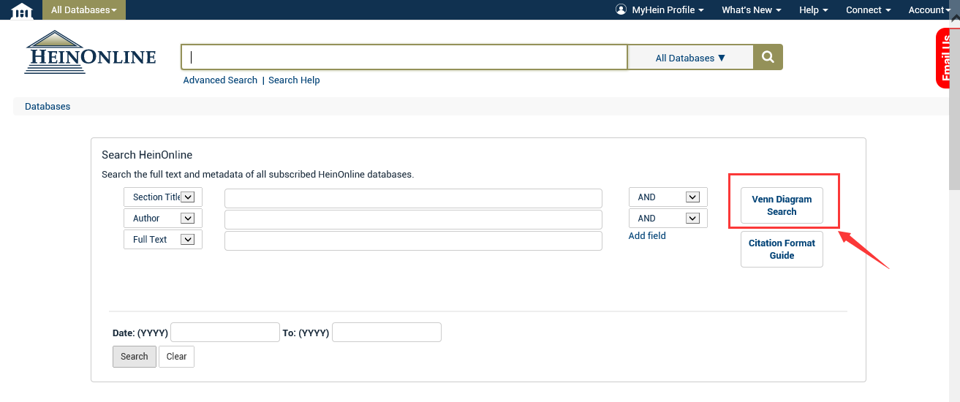
HeinOnline数据库检索方式介绍
使用维恩图工具将各种关键字的结果可视化，从而更好地优化搜索。

Slide 21
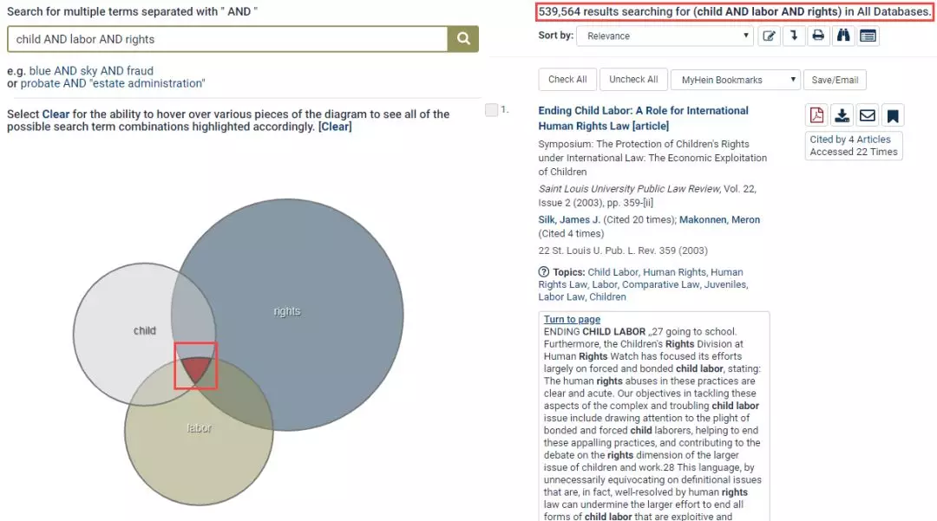
维恩图检索
通过HeinOnline中的维恩图检索（Venn Diagram Search）这一新功能，研究人员能够可视化查看各种关键字的检索结果，以便更好地提炼检索结果。
这个工具可以在一个数据库内或在所有订阅的数据库中进行跨库检索。
此外，还有个额外的好处，把关键字组合这一强大功能可视化，可以帮助学生学习如何更好地构建检索。

Slide 22
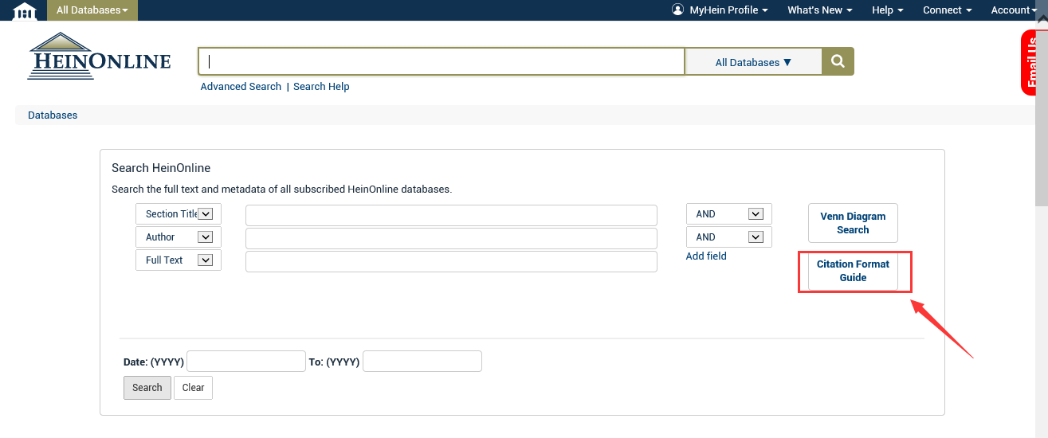
HeinOnline数据库检索方式介绍
引文格式指南工具列出了HeinOnline中可用的标题，以及与该标题相关的引文或引文。

Slide 23
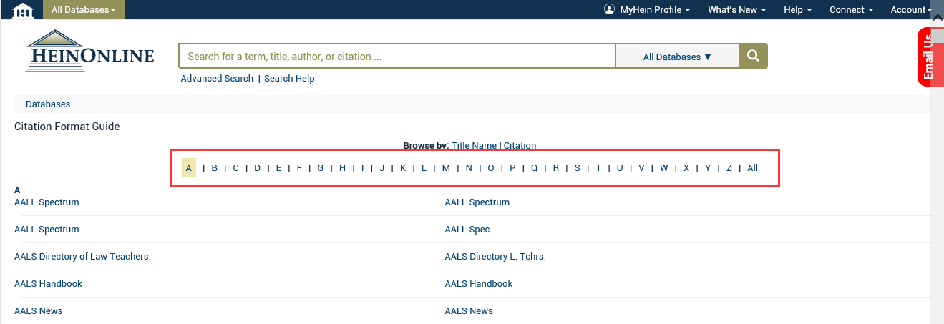
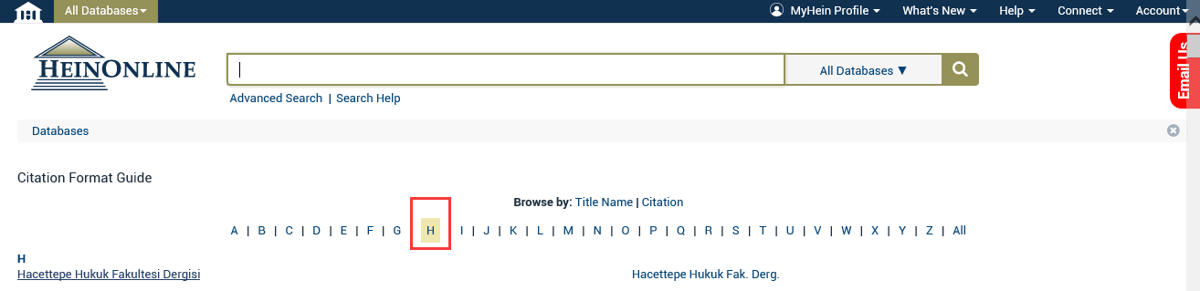
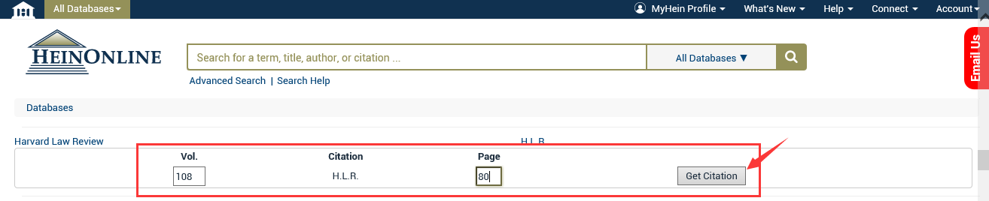
HeinOnline数据库检索方式介绍
使用a - z索引可以快速跳转到特定的标题
您可以在标题中输入引文信息并直接跳转到文档。

Slide 24
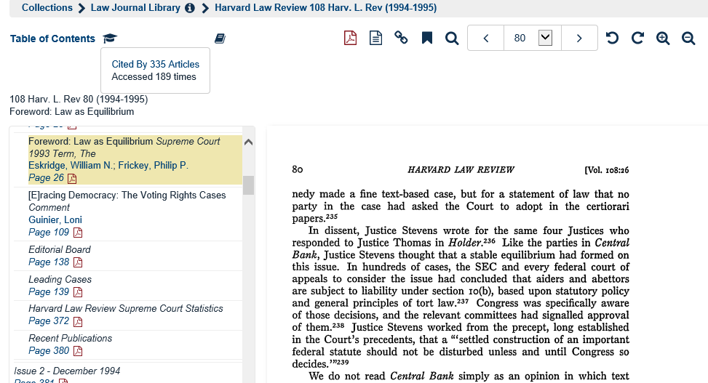
检索结果

Slide 25
文章的处理
文章的浏览和阅读
文章的下载和保存
文章的学术影响力
文章引用前人的成果
文章被后人引用的信息
作者的学术影响力及其发表的相关文章

Slide 26
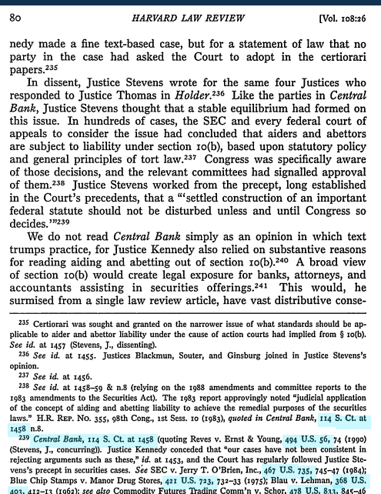
文章的浏览和阅读

Slide 27

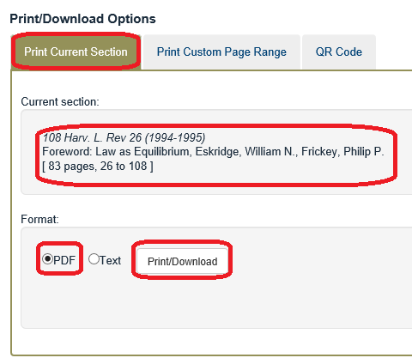
文章的下载和翻页
点击进入下载页面
点击左右翻页
点击Print以后将保存整篇文章到本地电脑

Slide 28
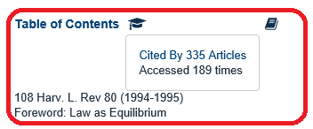
文章的学术影响力
  335篇文章曾经引用过这篇文章
  最近12个月全球有多少学者曾经关注过这篇文章
1、有335篇文章曾经引用过这篇文章，点击以后进入到这些文章；
2、最近12个月全球共有189人次的学者曾经关注过这篇文章

Slide 29
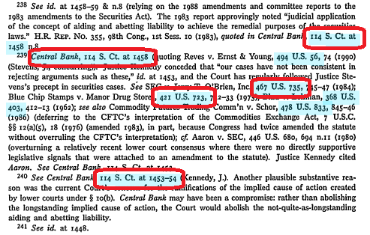
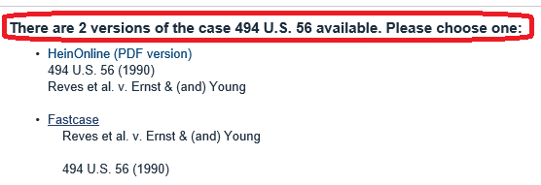
文章所引用的其他的文章的信息---参考文献
点击高亮显示的文章或判例的引证号，进入到所引用的文章或判例的全文

Slide 30
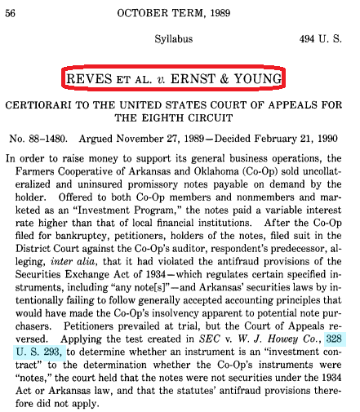
文章所引用的判例的全文（494 U. S. 56）

Slide 31
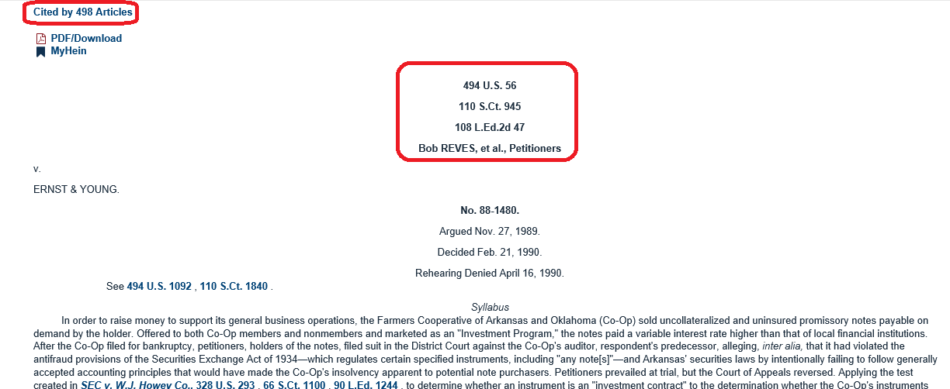
文章所引用的判例的全文（494 U. S. 56）
点击进入引用这个判例的498篇文章

Slide 32
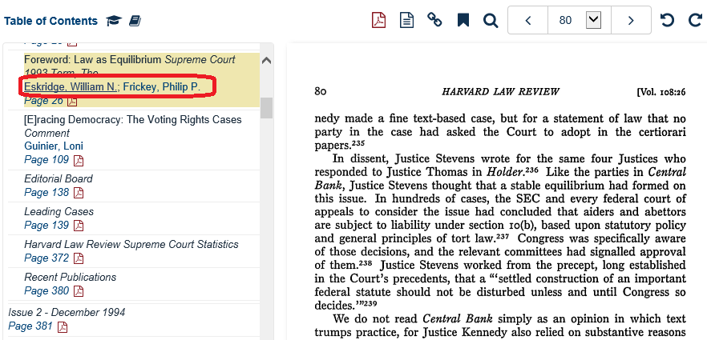
作者的学术影响力及发表的所有文章
点击作者的名字进入的页面显示 作者的学术影响力和发表的所有文章

Slide 33
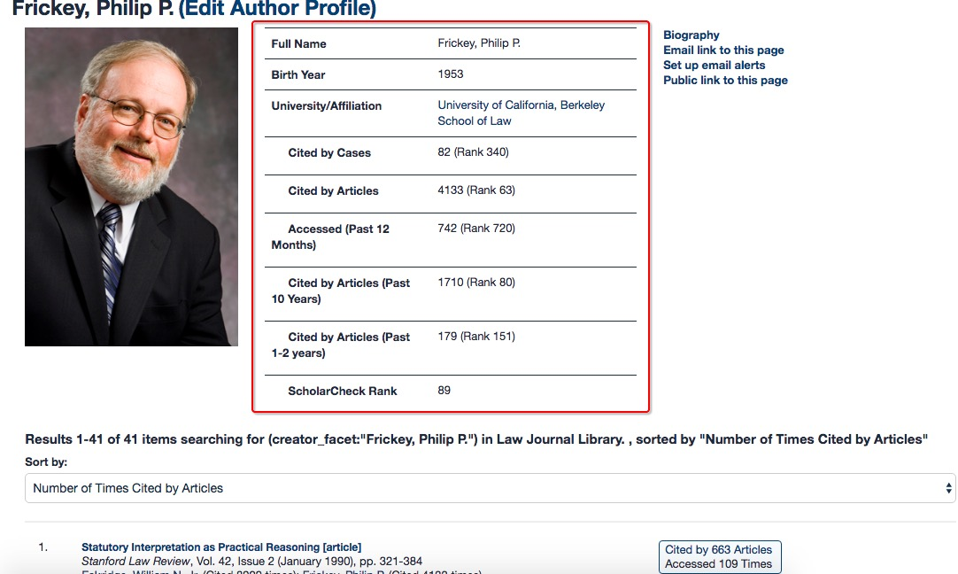
作者的学术影响力及发表的所有文章

Slide 34
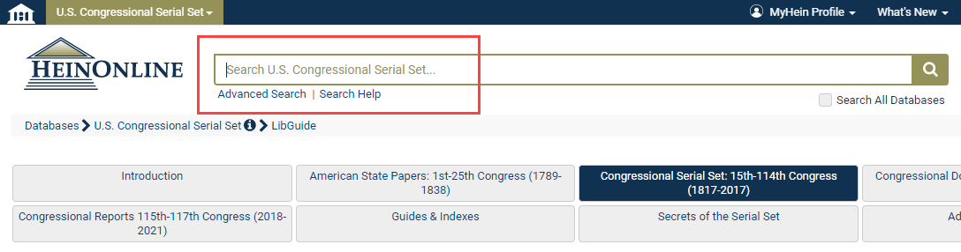
HeinOnline数据库检索方式介绍
在单个子库中进行检索
进入单个数据库后，单框搜索中的just search for选项只在该数据库中搜索。例如在HeinOnline主页面上选择进入美国国会文献集数据库后将只在该子数据库中进行检索查询。

Slide 35
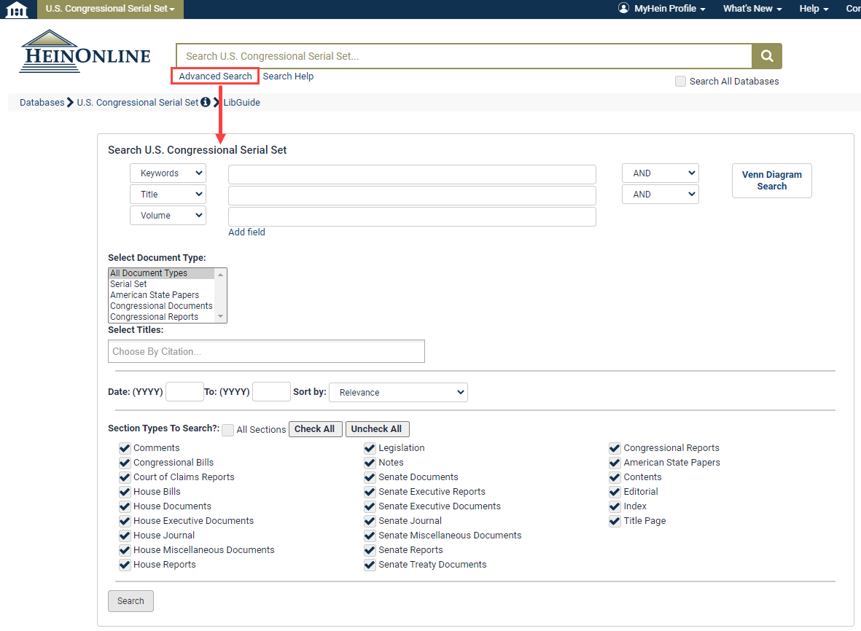
HeinOnline数据库检索方式介绍
高级搜索链接将更改为与该数据库相关的选项。用户现在可以在这个数据库中进行搜索，而不是搜索整个HeinOnline。

Slide 36
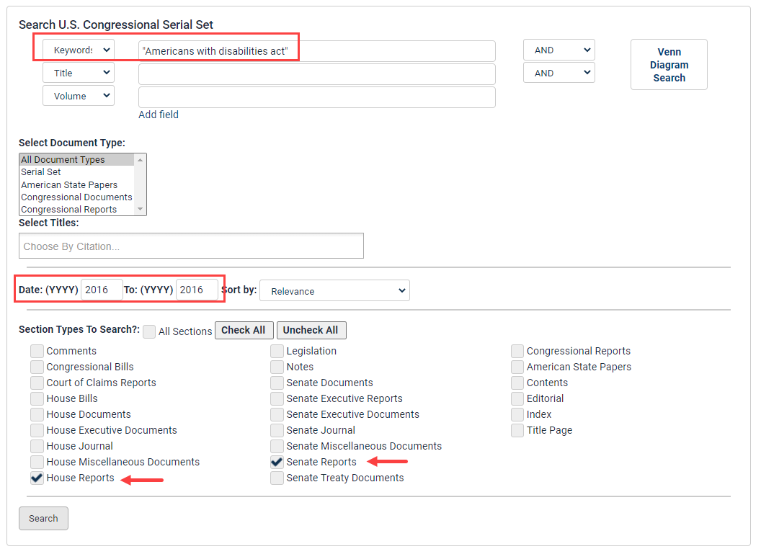
HeinOnline数据库检索方式介绍
让我们搜索2016年以来所有与《美国残疾人法案》有关的众议院和参议院报告。从下拉菜单中将这个短语添加到关键字选项中。从部分类型中选择取消所有，然后选择众议院和参议院报告。最后输入2016为日期范围。

Slide 37
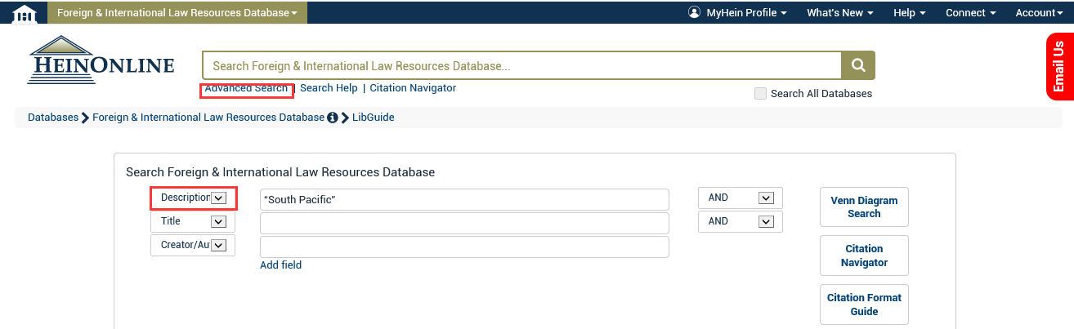
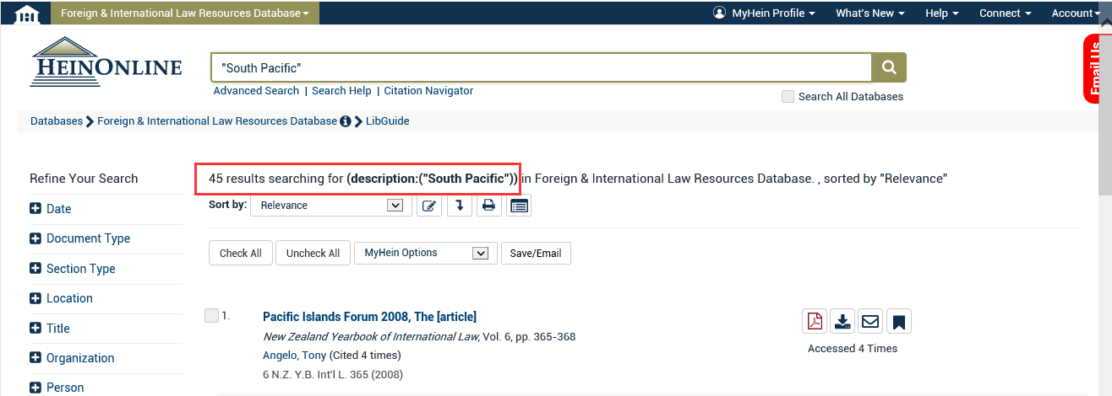
HeinOnline数据库检索方式介绍
在FILRD（国际法数据库）中按文档”描述”搜索，请使用主页顶部的高级搜索选项。从这里，使用下拉框菜单中的”描述”选项。
示例：搜索特定于南太平洋的文档

Slide 38
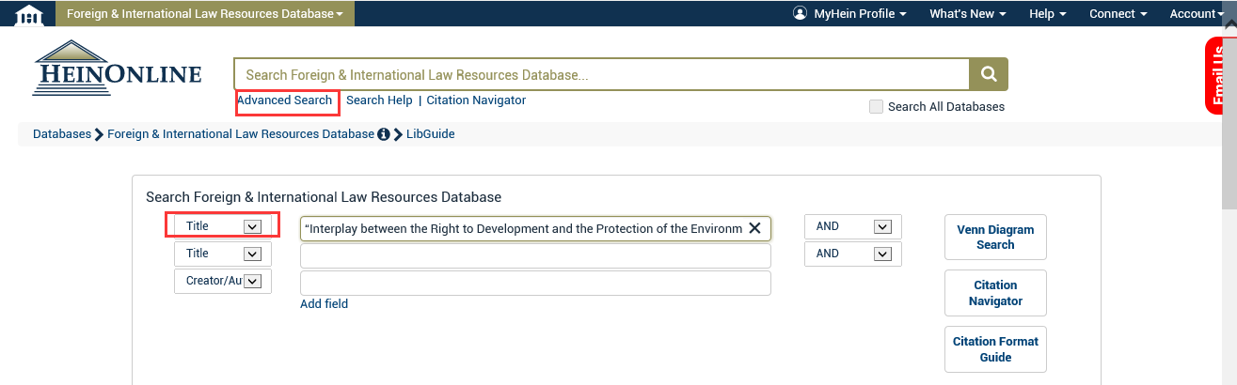
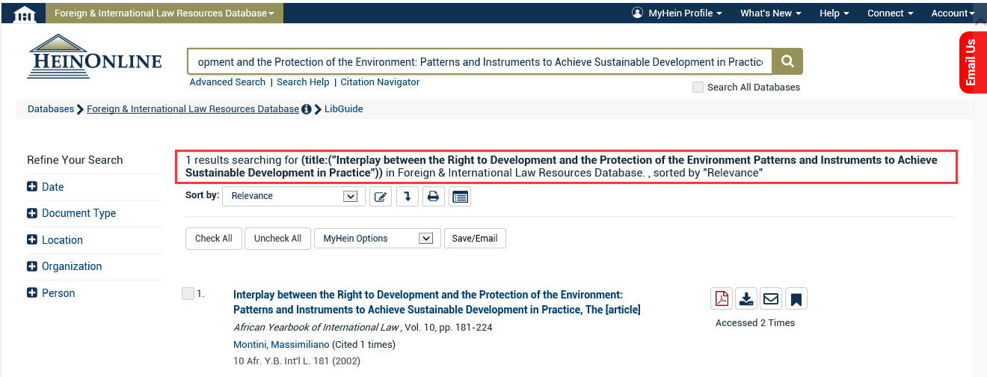
HeinOnline数据库检索方式介绍
在FILRD（国际法数据库）中按文档标题搜索，请使用主页顶部的高级搜索选项。从这里，使用下拉框菜单中的“标题”选项。
示例：“发展权与环境保护之间的相互作用：在实践中实现可持续发展的模式和手段”-“Interplay between the Right to Development and the Protection of the Environment: Patterns and Instruments to Achieve Sustainable Development in Practice”

Slide 39
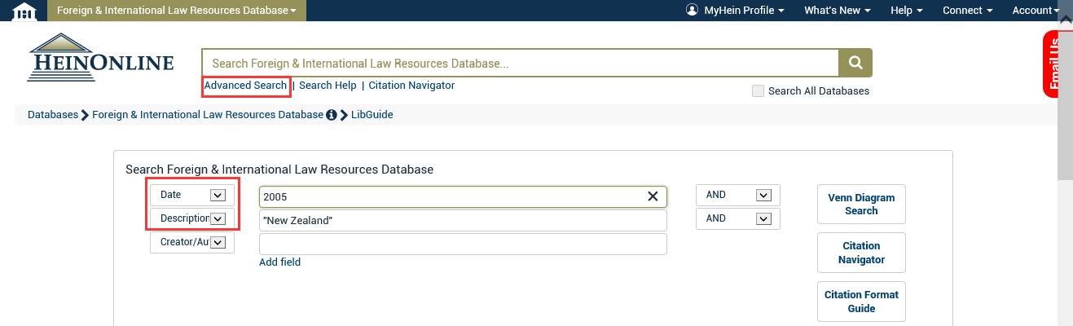
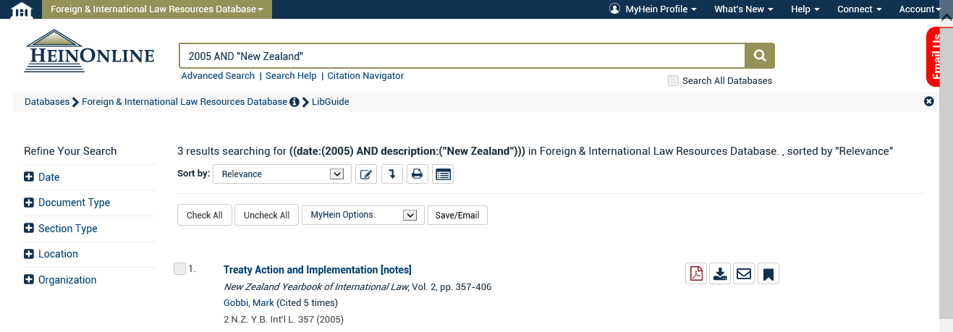
HeinOnline数据库检索方式介绍
按卷日期在FILRD（国际法数据库）中搜索，请使用主页顶部的高级搜索选项。从这里，使用下拉框菜单中的日期选项。
示例：搜索2005年与新西兰相关的文档

Slide 40
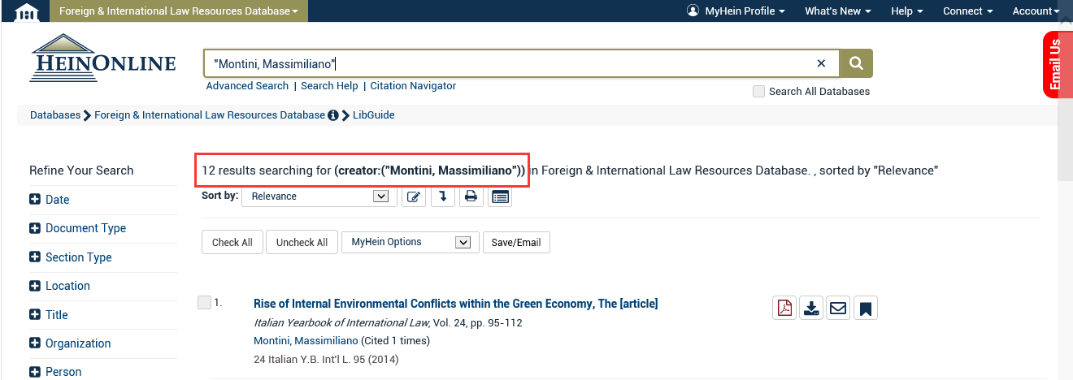
HeinOnline数据库检索方式介绍
按文件创建者/作者在FILRD（国际法数据库）中搜索，请使用主页顶部的高级搜索选项。从这里，使用下拉框菜单中的“创建者/作者”选项。
示例：“蒙蒂尼，马西米利亚诺”

Slide 41
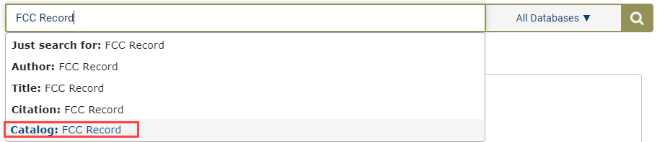
HeinOnline数据库检索方式介绍
如何使用Catalog（查找目录）
要知道一个标题是否存在于HeinOnline中，最简单的方法是运行Catalog搜索。Catalog搜索将搜索整个HeinOnline目录，包括MARC21记录。
One-Box Catalog Searching
使用直观的单框搜索，用户可以轻松地搜索出版物标题内的术语或标题级出版物的作者。例如，让我们对FCC Record(也称为Federal Communications Commission Record)执行一个快速搜索。
注意:要运行Catalog（目录搜索），用户必须只使用下拉选项，因为该功能搜索的索引与其他菜单选项不同。

Slide 42
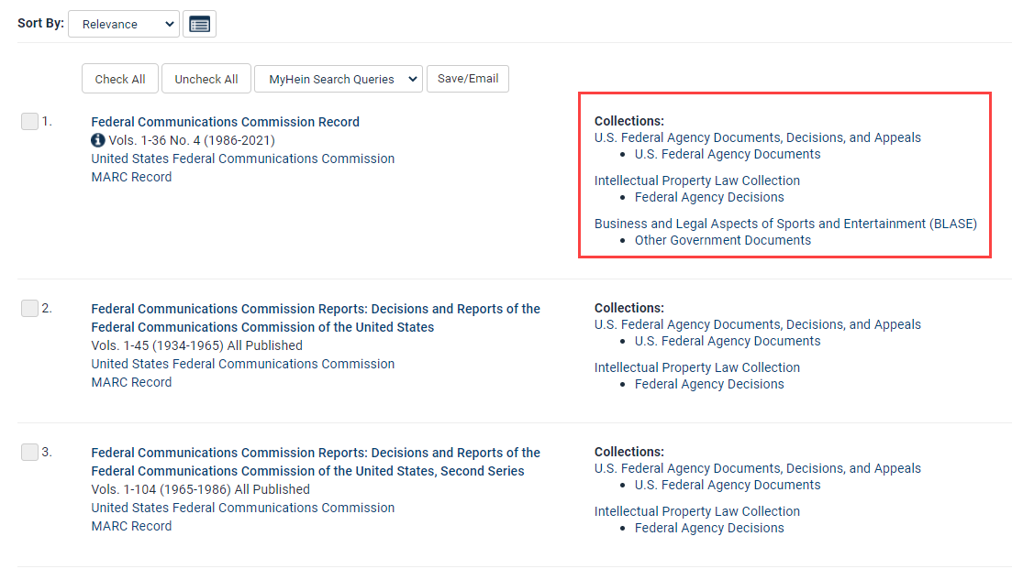
HeinOnline数据库检索方式介绍
从结果页面可以看到，HeinOnline不仅包含了FCC Record，还包含了FCC的决定（Decisions） and 报告（Reports），包括第二系列内容。结果右侧列出的是标题所在的集合。
请记住，结果可能包含您没有订阅的集合。

Slide 43
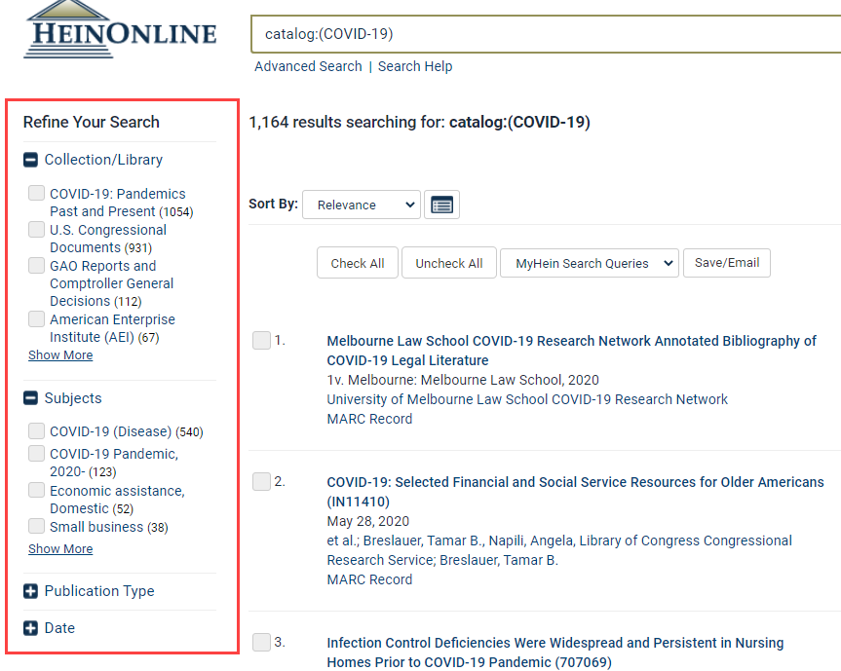
HeinOnline数据库检索方式介绍
用户还可以使用Catalog搜索查找包含关键字或短语的出版物标题。例如，搜索COVID-19目录，可以看到HeinOnline包含1000多个带有该术语的标题。
结果页面左侧的facet允许用户根据集合/库、主题、出版类型/或日期来优化搜索。

Slide 44
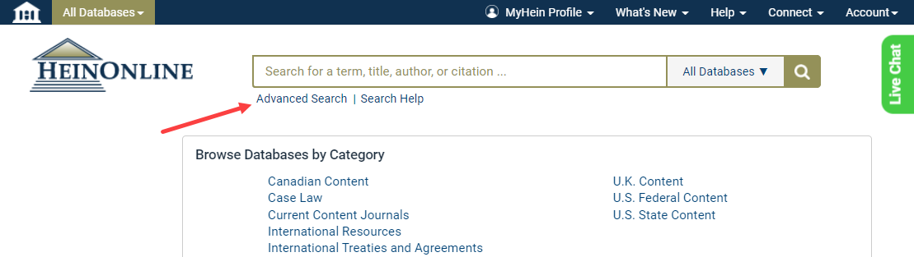
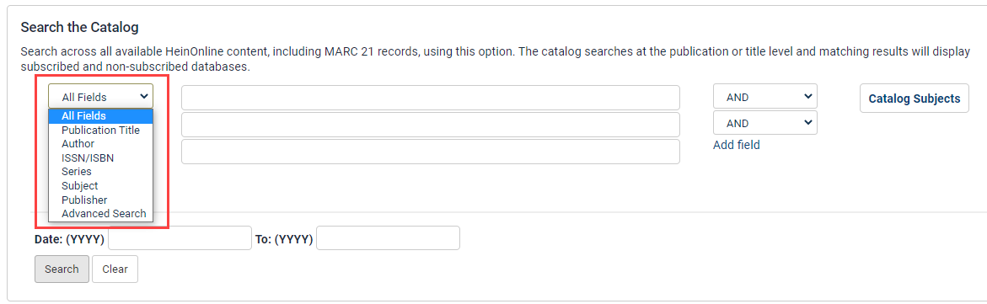
HeinOnline数据库检索方式介绍
(2)高级目录搜索（Search the Catalog）
现在让我们介绍高级目录搜索的使用。从HeinOnline欢迎页面或任何数据库，用户都可以在主搜索栏下找到高级搜索选项。
高级目录搜索（Advanced Search）提供了其他搜索字段，如出版物标题、作者、ISSN/ISBN、系列、主题或出版商。

Slide 45
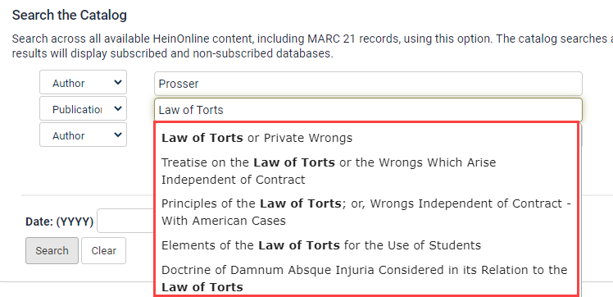
HeinOnline数据库检索方式介绍
例如，假设你记得在学校读过一本关于威廉·l·普罗塞(William L. Prosser)的侵权法的书，你需要找到它。使用Author选项搜索Prosser，使用Publication Title选项搜索侵权法。
用户会注意到Publication Title选项包含自动填充功能。

Slide 46
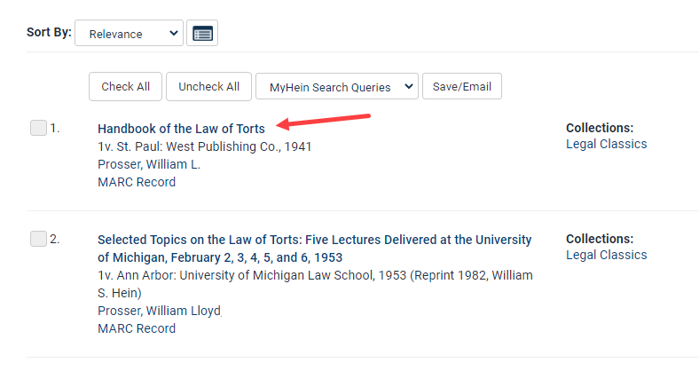
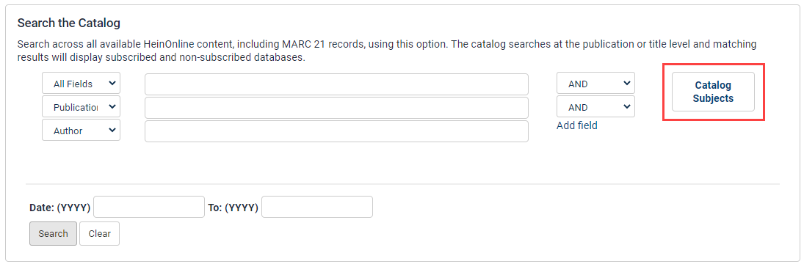
HeinOnline数据库检索方式介绍
第一个结果显示了我们要找的书。单击书名打开书。
高级目录搜索（Search the Catalog）功能里还提供Catalog Subjects工具的链接。

Slide 47
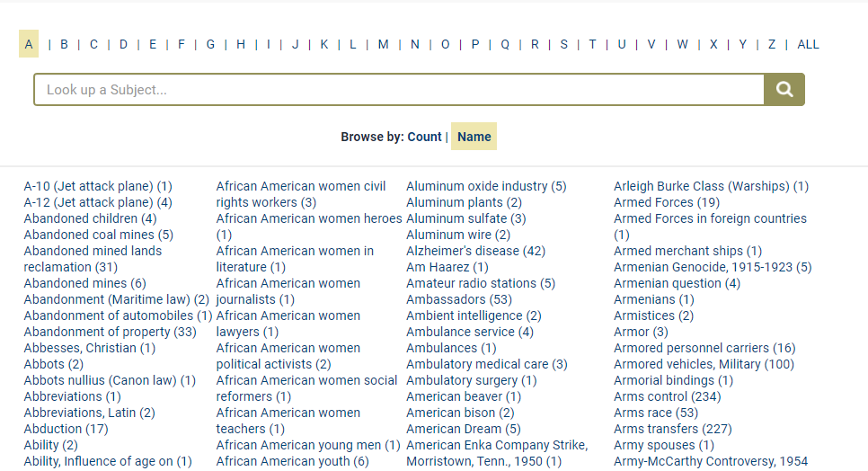
HeinOnline数据库检索方式介绍
Catalog Subjects工具包括数千个目录主题，由HeinOnline的官方编目员Cassidy Cataloging在标题级别进行编码。按Count或Name浏览A-Z索引列表。该计数表示HeinOnline中与一个主题相关的标题数量。

Slide 48
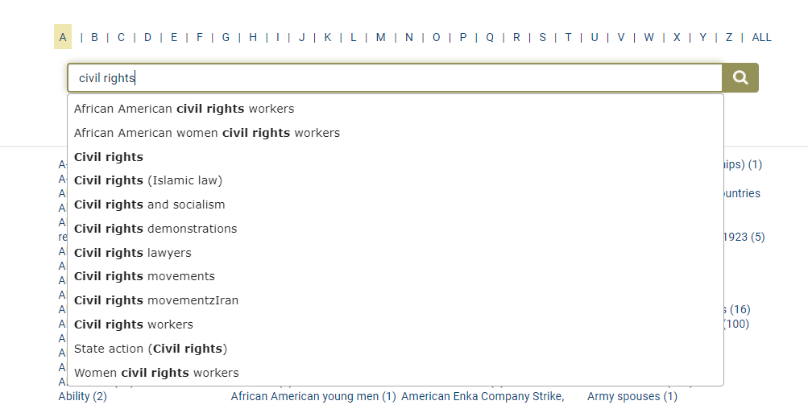
HeinOnline数据库检索方式介绍
使用搜索栏快速定位主题。例如，寻求公民权利。如果搜索的单词有多个列表，则会出现自动填充。

Slide 49

HeinOnline数据库检索方式介绍
结果将包括HeinOnline中已编码到指定主题的所有标题。

Slide 50

HeinOnline数据库检索方式介绍
如何在HeinOnline中使用引文（Citation）
HeinOnline界面提供了几个与引文相关的工具。使用它们，只需一个引文就可以定位文档和案例，在文档中查找引用材料，以多种格式引用特定文档，并将这些引文导出到各种平台。
查找文件和案件
引文搜索选项
如果您正在查找特定的文档或案例，并且只有它的引文可供使用，则可以通过执行引文搜索轻松地检索这些材料。在HeinOnline页面顶部的主搜索栏中输入引文。选择出现的引用选项，然后单击搜索按钮。

Slide 51

HeinOnline数据库检索方式介绍
你会被直接带到相关文件或案例的界面中。

Slide 52

HeinOnline数据库检索方式介绍
引文格式指南
如果您不确定要输入的正确格式，请参考引文格式指南。你可以在欢迎页的高级搜索选项中或任何HeinOnline数据库中找到它。

Slide 53


HeinOnline数据库检索方式介绍
对于标题有多种引用格式的情况，您将在指南中看到列出的每种格式。

Slide 54

HeinOnline数据库检索方式介绍
您也可以使用本指南为您生成引用。点击标题或引文，只需输入相关卷号和页码即可。

Slide 55

HeinOnline数据库检索方式介绍
(3)通用引文导航器（Citation Navigator）
除了主搜索栏提供的自由字段引文查找外，用户还可以在HeinOnline欢迎页面的高级搜索选项的底部找到引导性文档和案例引文导航器。
在搜索框中，只需输入您的文档或案例引用。一个方便的自动填写功能将出现，以指导和完成您输入的引文。

Slide 56

HeinOnline数据库检索方式介绍
使用位于下方的Fastcase案例查找工具，您还可以输入特定案例的卷号、缩写和页码，以便在几秒钟内检索该案例。

Slide 57

HeinOnline数据库检索方式介绍
特定于数据库的引文导航器（Citation Navigator ）
在HeinOnline各子库中，您还将看到特定于数据库的引文导航器，以帮助您搜索该数据库的特定内容类型。如果一个数据库有引文导航器，你可以在主搜索栏下或该数据库的高级搜索选项中找到它的超链接。上面的例子来自《联邦公报》图书馆

Slide 58

HeinOnline数据库检索方式介绍
查找引用文献
文件中的引用
当浏览HeinOnline文档材料时，用户会发现文档中引用的引文已自动链接，以便于导航。如果引用文件的引文存在于HeinOnline中，则该引文将在文件中以蓝色突出显示。
单击蓝色突出显示的文本可以调出引用的材料，无论是文章、案例还是政府文件。

Slide 59

HeinOnline数据库检索方式介绍
生成和导出引文
引用按钮
一旦您在HeinOnline中找到了一个来源（文档），您当然会想要引用它作为将来的参考。为一个来源生成引用是很容易的，因为HeinOnline为界面中找到的每个文档提供了多种格式的预生成引文。要查看它们，只需单击任何文档目录上方的“引用”按钮。

Slide 60

HeinOnline数据库检索方式介绍
该工具以各种格式提供文件引用，包括美国心理协会（APA）、芝加哥、蓝皮书和牛津大学法律权威引用标准（OSCOLA）等。
当使用该工具定位期刊引文时，用户将看到他们能够将引文导出到多个平台，包括Refworks、Endnote和NoodleTools。

Slide 61

HeinOnline数据库检索方式介绍
MYHEIN中的引用
想一次导出多篇期刊引文吗？首先，确保您已将所需的期刊文章保存到MyHein帐户。

Slide 62

HeinOnline数据库检索方式介绍
然后，从MyHein账户中选择要导出的文章。在下拉列表中，选择将这些期刊文章导出到Refworks、Endnote、BibTex或Zotero（作为RIS文件）。

Slide 63

HeinOnline数据库检索方式介绍
如何下载、打印和共享文档
在HeinOnline工作时，有多种打印和下载章节或页面的选项。想与朋友或同事共享文档吗？HeinOnline也有这样的选择。
下载文件
要从HeinOnline下载文档，您需要找到红色的PDF图标。在任何结果页面中，PDF图标将位于每个结果的右侧。只需选择图标即可自动下载文档。

Slide 64

HeinOnline数据库检索方式介绍
PDF将包含文档的所有引用格式。

Slide 65

HeinOnline数据库检索方式介绍
或者打开一个文档，查看在图像工具栏中列出的PDF图标。

Slide 66

HeinOnline数据库检索方式介绍
打印一份文件
也许您只对从文档中下载或打印几页感兴趣。在这种情况下选择向下的箭头图标。

Slide 67

HeinOnline数据库检索方式介绍
选择“打印自定义页面范围”选项，以PDF或文本格式打印或下载选定的页面。

Slide 68

HeinOnline数据库检索方式介绍
注意：下载和打印有200页的限制。打印超过200页的文档需要以200页的间隔多次下载。
通过选择“添加其他页面范围”，一次打印多个PDF。请记住，必须关闭弹出窗口阻止程序，此选项才能正常工作。

Slide 69

HeinOnline数据库检索方式介绍
还提供二维码选项。二维码是移动设备可读的条形码，用户可以将设备上的摄像头直接对准该码，在智能手机或平板电脑上立即读取。

Slide 70

HeinOnline数据库检索方式介绍
共享文档
查看文档时，可以使用搜索结果或图像工具栏中的电子邮件图标轻松与朋友或同事共享文档。

Slide 71

HeinOnline数据库检索方式介绍
通过此功能，发件人可以在电子邮件中选择包含8种可用引用格式中的一种，以及个性化消息。这可以发送到多达10个不同的电子邮件地址。用分号分隔每个电子邮件地址。

Slide 72

HeinOnline数据库检索方式介绍
用户也可以共享多个文档。从任何搜索结果页面选中所需文档旁边的复选框。然后，在结果上方的下拉菜单中，选择“Email Selected results”。

Slide 73


HeinOnline数据库检索方式介绍
你也可以直接从MyHein的个人资料中打印、下载和分享文档。查看保存书签部分的红色PDF图标和电子邮件选项。
跳转到保存的搜索查询，在那里你还可以找到用于共享的电子邮件选项。

Slide 74

HeinOnline数据库检索小课堂
第一题
如何通过HeinOnline数据库检索有关“隐私权保护”被引频率最高的文章和作者，列出前10位。
第一步：

Slide 75

HeinOnline数据库检索小课堂
第二步：

Slide 76

HeinOnline数据库检索小课堂
第三步：

Slide 77


HeinOnline数据库检索小课堂
第四步：
得到被引频率最高文章的结果

Slide 78


HeinOnline数据库检索小课堂
第五步：
得到被引频率最高作者的结果

Slide 79

HeinOnline数据库检索小课堂
第二题
无论您是学生还是研究人员，找到适合你工作的文章都是至关重要的。在本教程中，我们将指导您通过四种简单有效的方法定位所需要文章
使用引文：
如果你手边有引文，这将是检索文章的最快方法。首先，只需在一框搜索中输入引文，然后从下拉菜单中选择引文选项。这将直接带您进入文章。

Slide 80

HeinOnline数据库检索小课堂
使用标题：
如果你手边没有引文，但你知道文章的标题，你也可以在搜索栏中输入，但这次从下拉菜单中选择标题选项。

Slide 81

HeinOnline数据库检索小课堂
使用作者姓名：
假设你不知道这篇文章的完整标题，但你碰巧知道一位作者的名字。使用相同的单框搜索，输入作者的姓名，然后从下拉菜单中选择作者选项。

Slide 82


HeinOnline数据库检索小课堂
使用高级搜索：
最后，您可以使用位于单框搜索下方的高级搜索选项来定位文章。
在此处，使用“章节标题”选项输入文章的名称。如果你有可用的名字，你也可以按作者搜索。这将再次提供具有该标题的书籍或文章的任何结果。

Slide 83

HeinOnline数据库检索小课堂
第三题
如何使用模糊搜索类别：
搜索使用基于“编辑距离”算法的模糊搜索来搜索拼写与另一个术语相似的术语。与邻近搜索一样，模糊搜索使用波浪形符号作为运算符。
相似性搜索（无参数）：要搜索拼写与单词“ride”相似的单词，请使用模糊搜索ride~。

Slide 84

HeinOnline数据库检索小课堂
在法律期刊库中搜索会发现拼写相似的术语，如“ride”或“node”

Slide 85

HeinOnline数据库检索小课堂
相似性搜索（带参数）：
指定相似性参数以进行更精细的搜索。相似性参数值介于0和1之间。该值越接近1，相似度就越高。如果未另行指定，默认参数为0.5。
例如，要搜索与单词“ride”更相似的词，而不是默认参数0.5所产生的词，请尝试rode~0.8。

Slide 86

HeinOnline数据库检索小课堂
在《法律期刊库》中进行的这项搜索将在更接近单词ride的参数中找到术语。

Slide 87


